Slide 1
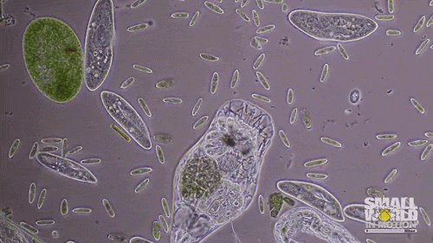
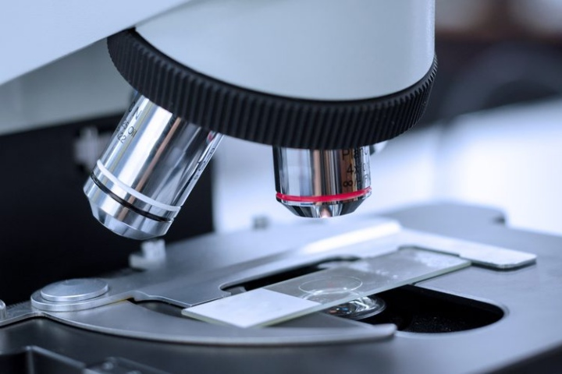
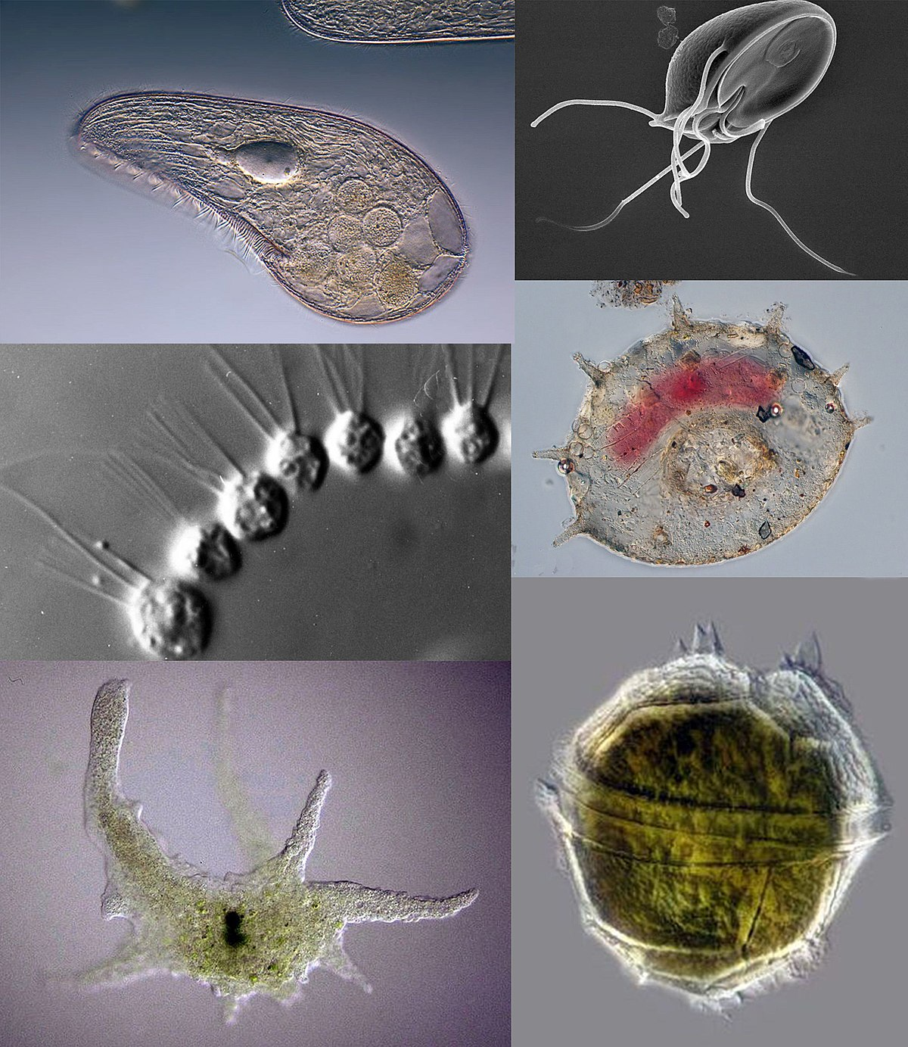
PHÍA DƯỚI ỐNG KÍNH

Slide 2


LUẬT CHƠI
Nam muốn vẽ lại hình dạng của các loài động vật thuộc ngành Động vật nguyên sinh. Tuy nhiên bạn chưa điều chỉnh kính.
Em hãy giúp bạn điều chỉnh kính để quan sát được sinh vật rõ hơn bằng cách trả lời các câu hỏi tương ứng nhé

Slide 3
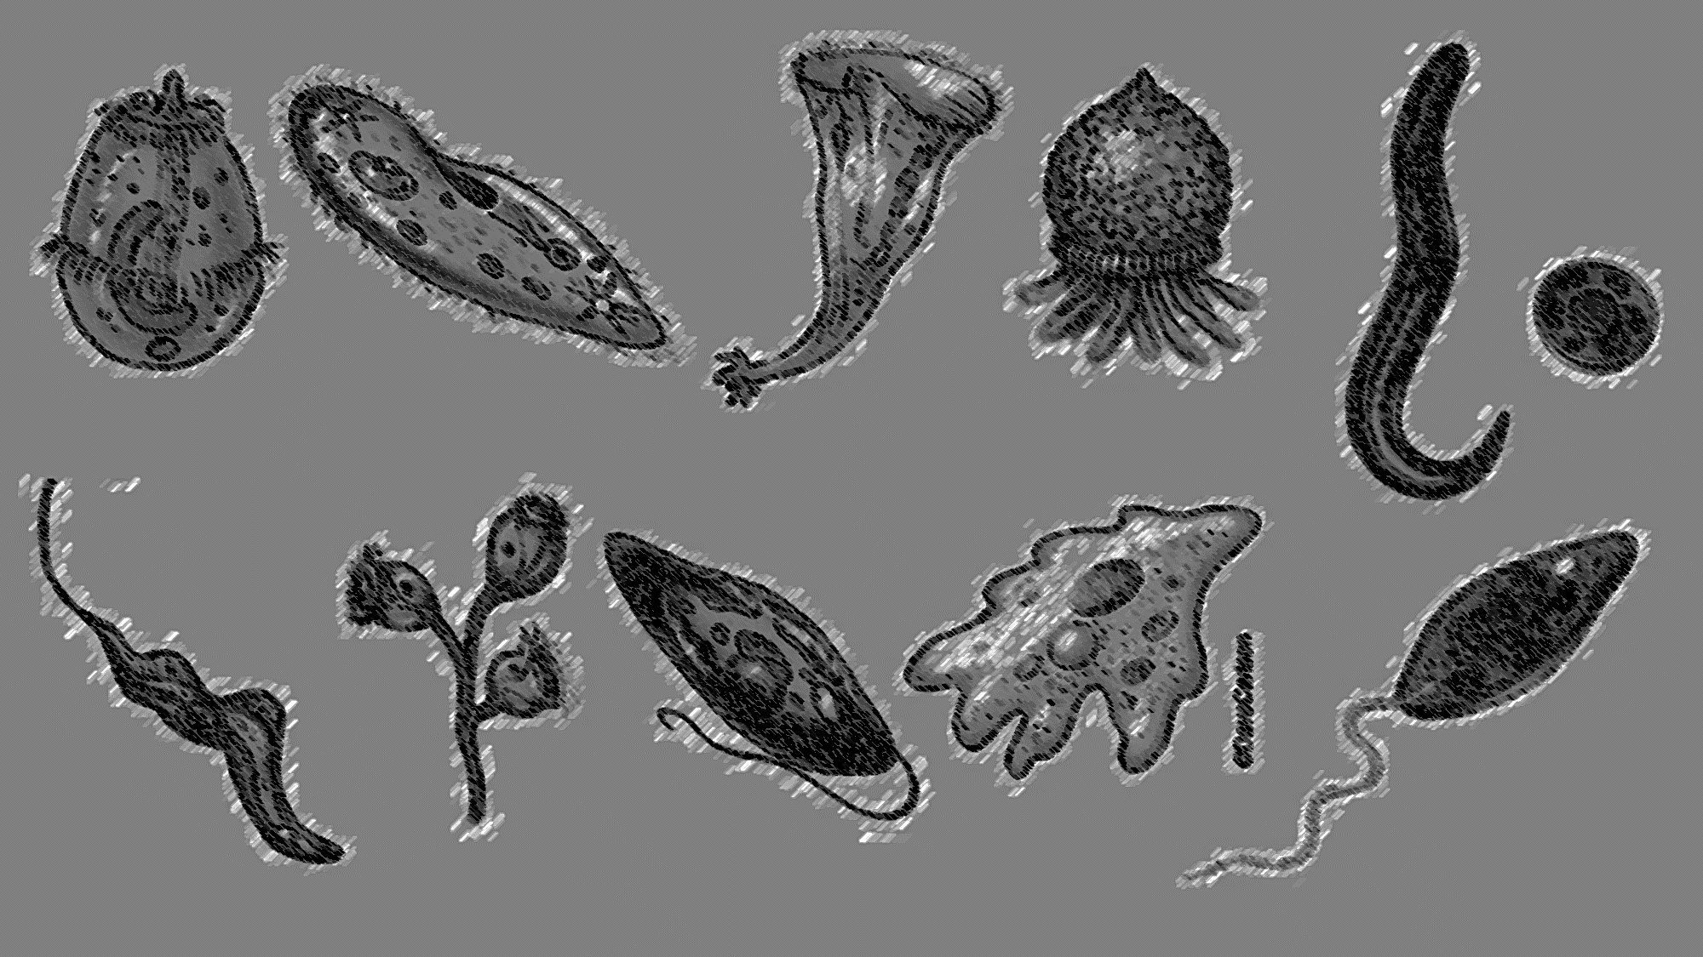
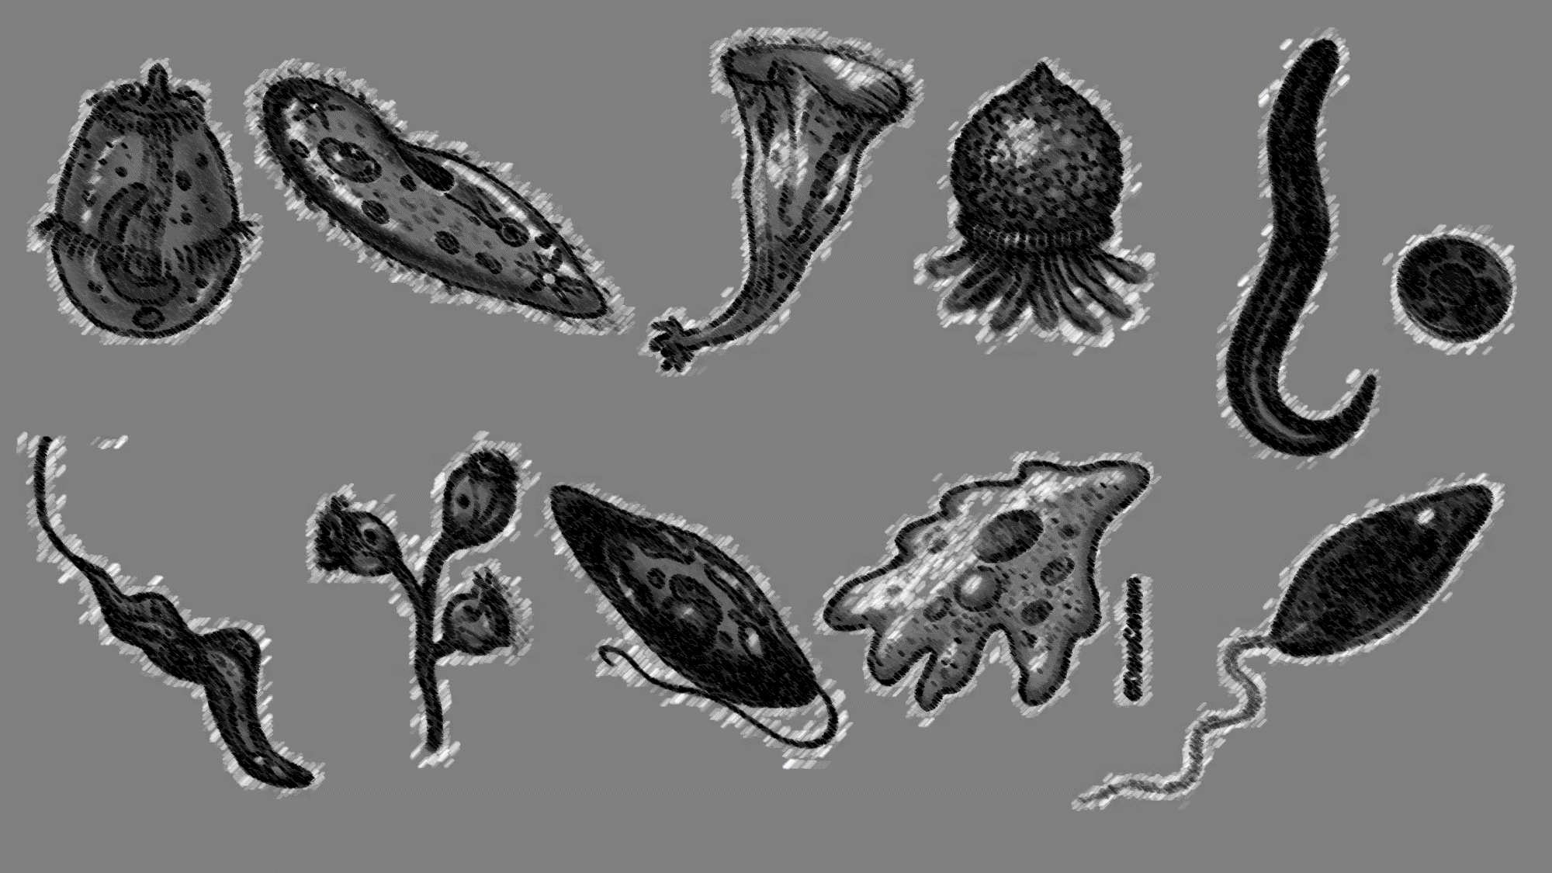
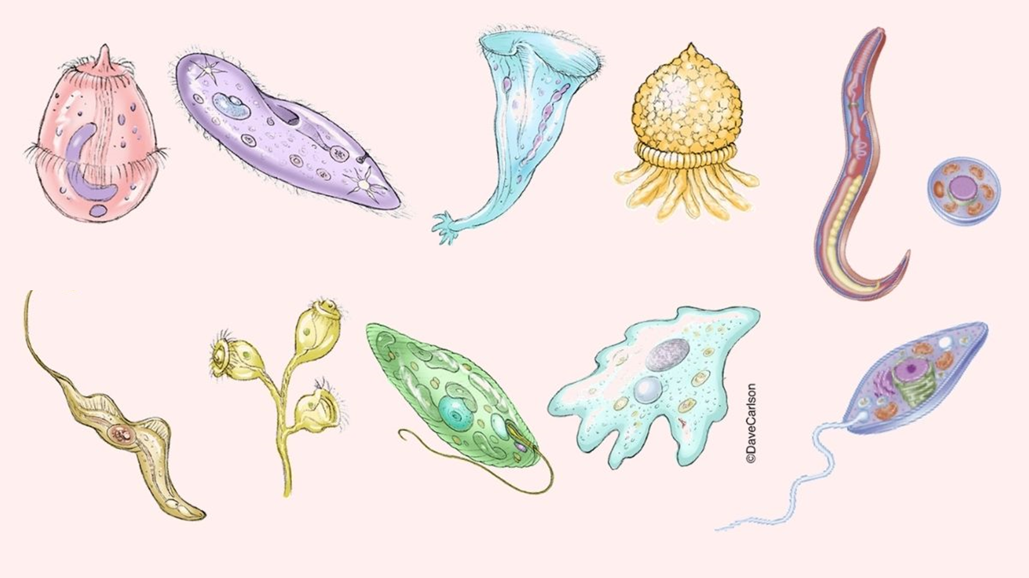
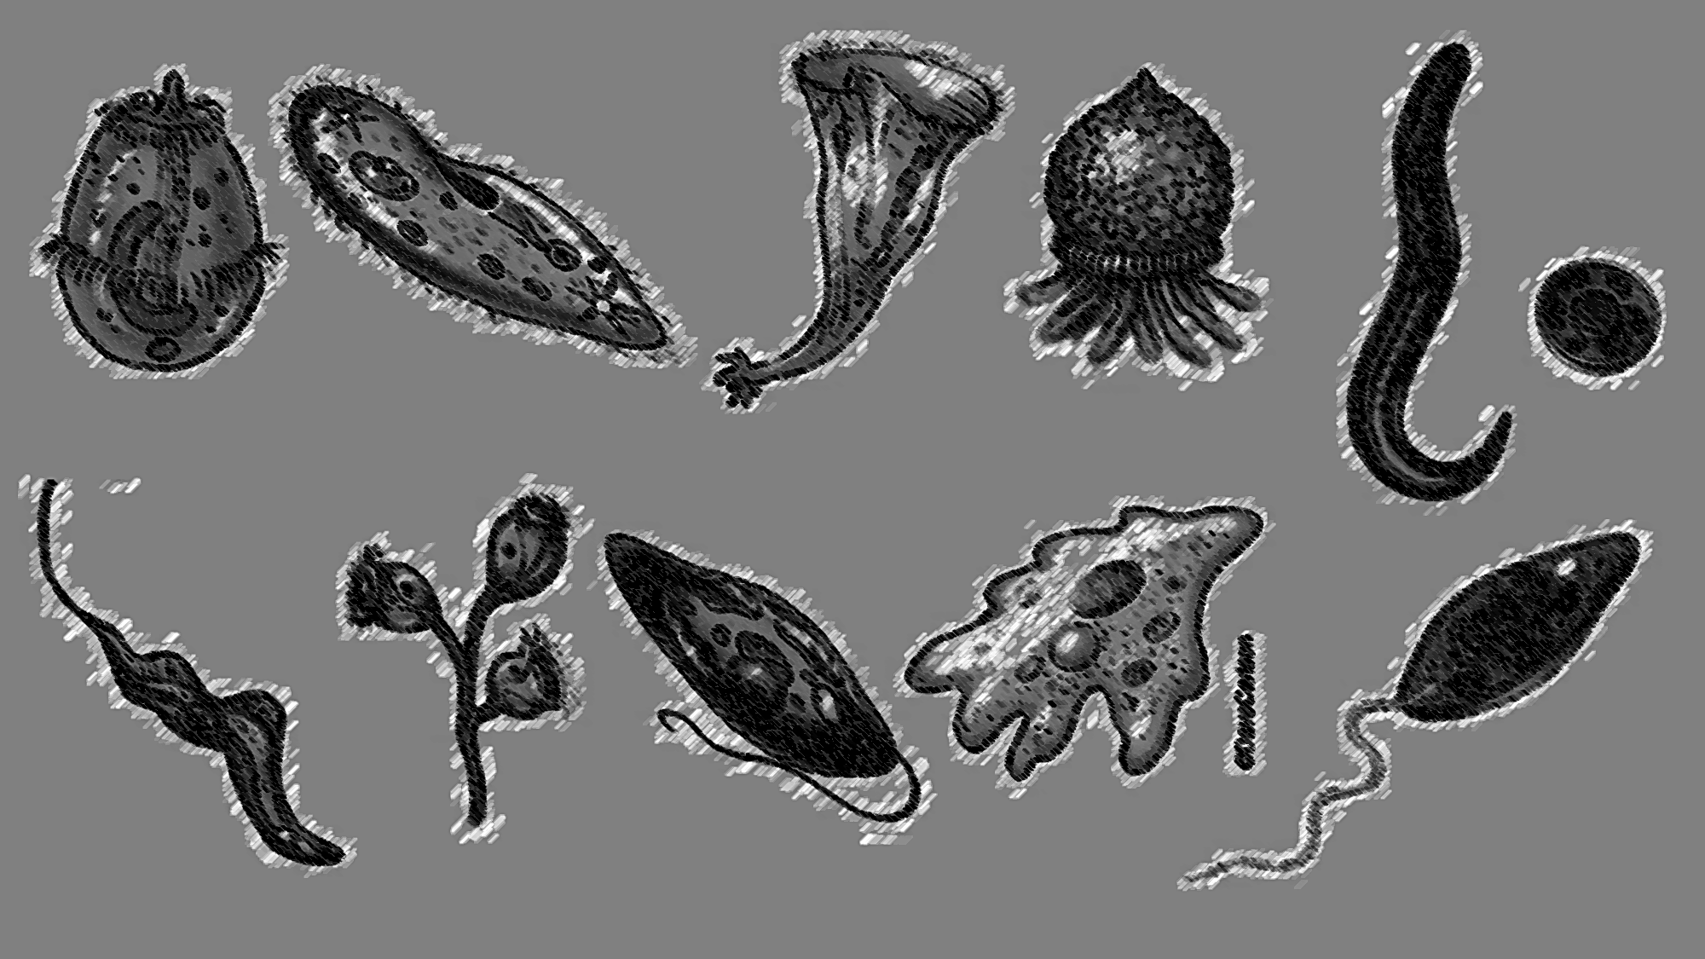

Slide 4
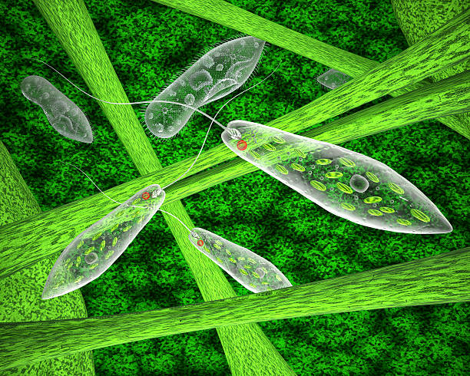

Câu hỏi
Đáp án Đúng
Đáp án Sai
Đáp án Sai
Đáp án Sai

Slide 5
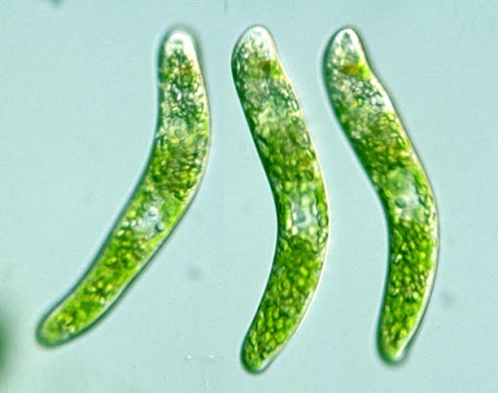
Câu hỏi
Đáp án Sai
Đáp án Đúng
Đáp án Sai
Đáp án Sai

Slide 6
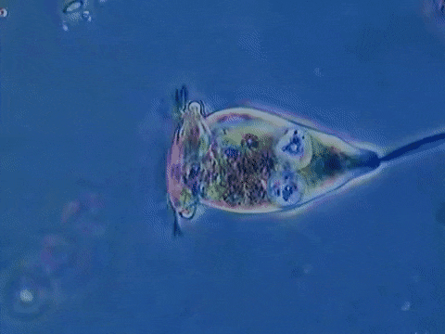
Câu hỏi
Đáp án Đúng
Đáp án Sai
Đáp án Sai
Đáp án Sai

Slide 7
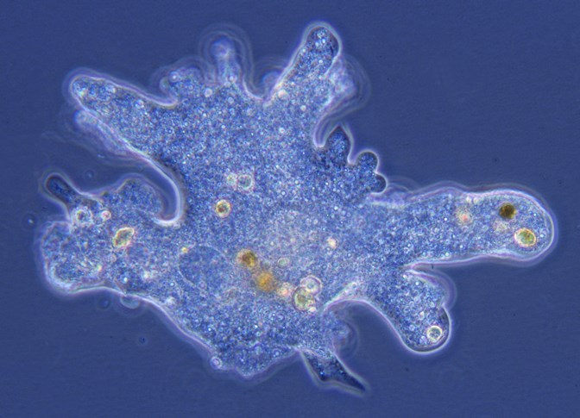
Câu hỏi
Trả lời

Slide 8
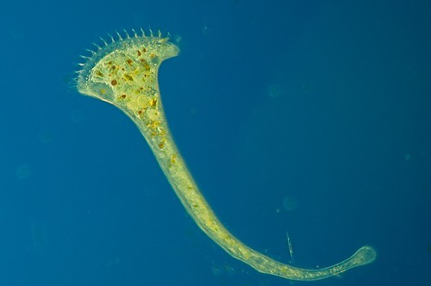
Câu hỏi
Đáp án Sai
Đáp án Sai
Đáp án Đúng
Đáp án Sai

Slide 9
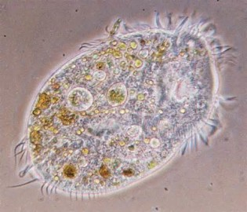
Câu hỏi
Trả lời

Slide 10
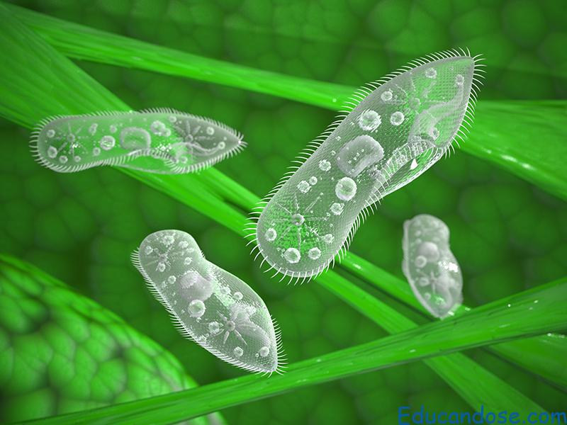
Câu hỏi
Đáp án Sai
Đáp án Sai
Đáp án Sai
Đáp án Đúng

Slide 11
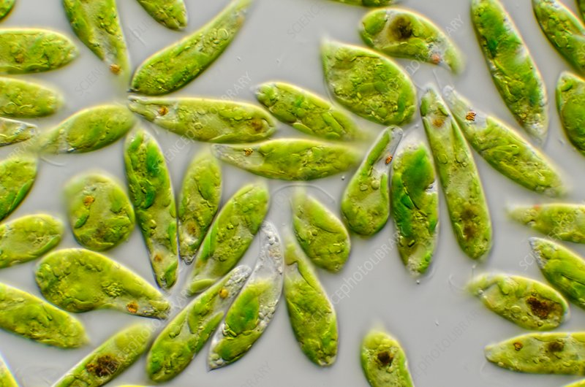
Câu hỏi
Đáp án Đúng
Đáp án Sai
Đáp án Sai
Đáp án Sai

Slide 12
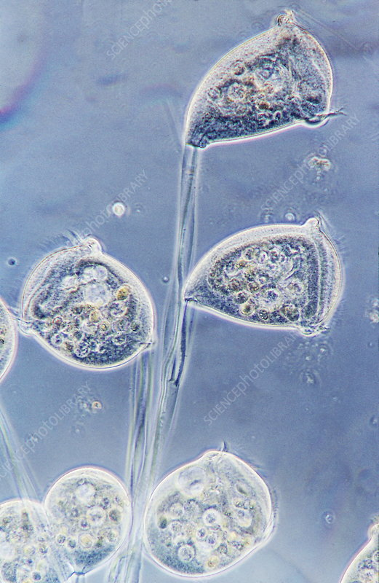
Câu hỏi
Đáp án Sai
Đáp án Sai
Đáp án Đúng
Đáp án Sai

Slide 13
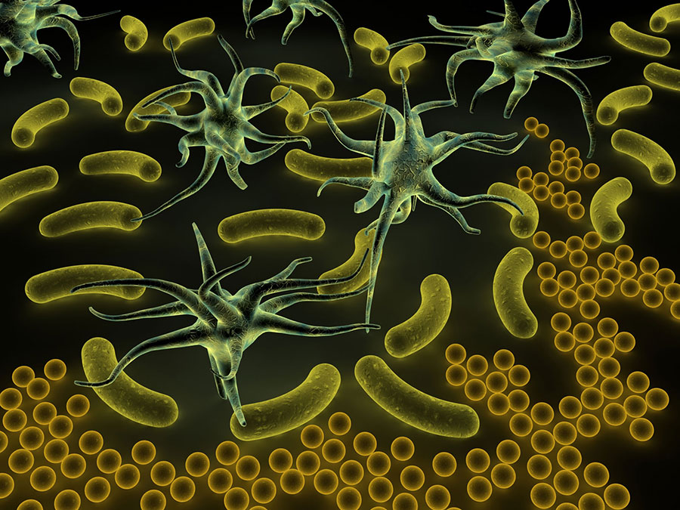
Câu hỏi
Trả lời

Slide 14

Cảm ơn các bạn nhé!

